Slide 1
Computação Gráfica
Aula 23: Técnicas de Renderização

Slide 2
Tópicos da Aula
Sombras
Ambiente Occlusion
Reflexões
Interreflexões
deferred shading
Notes:
https://cs184.eecs.berkeley.edu/uploads/lectures/03_sample/03_sample_slides.pdf

Slide 3
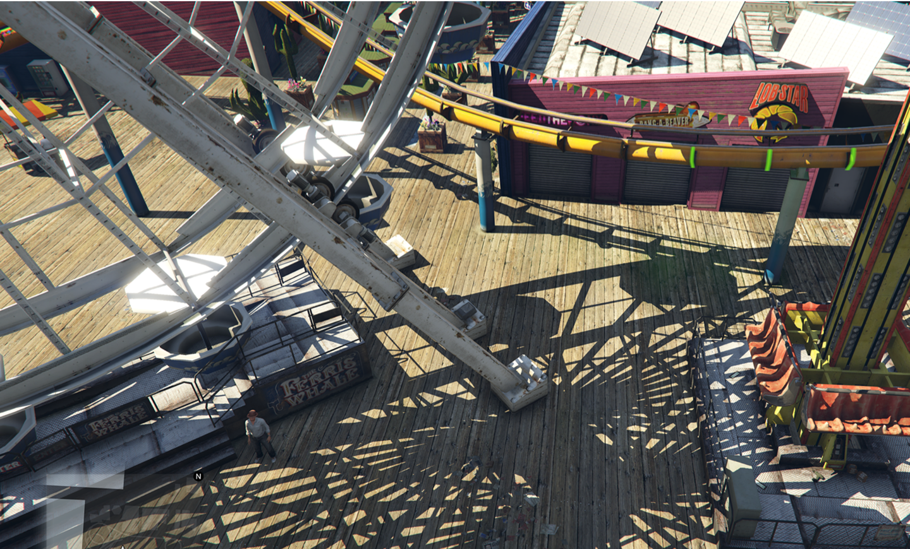
Sombras
Créditos: Grand Theft Auto V

Slide 4
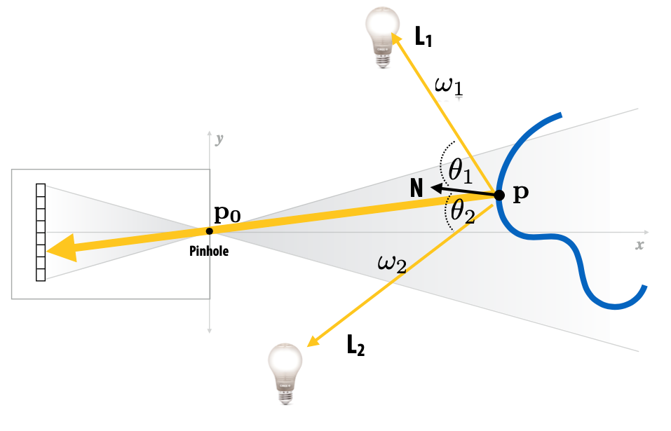
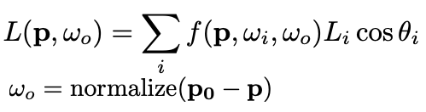
Revisão: quanta luz é refletida de P através do P₀

Slide 5
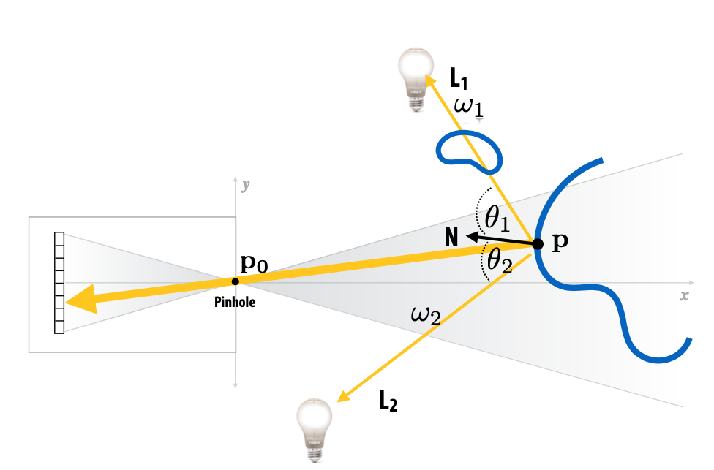
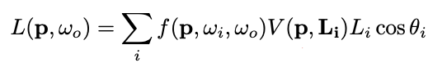
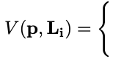
Visibilidade
termo de visibilidade:
1, se p é visível de L_{i}
0, caso contrário

Slide 6
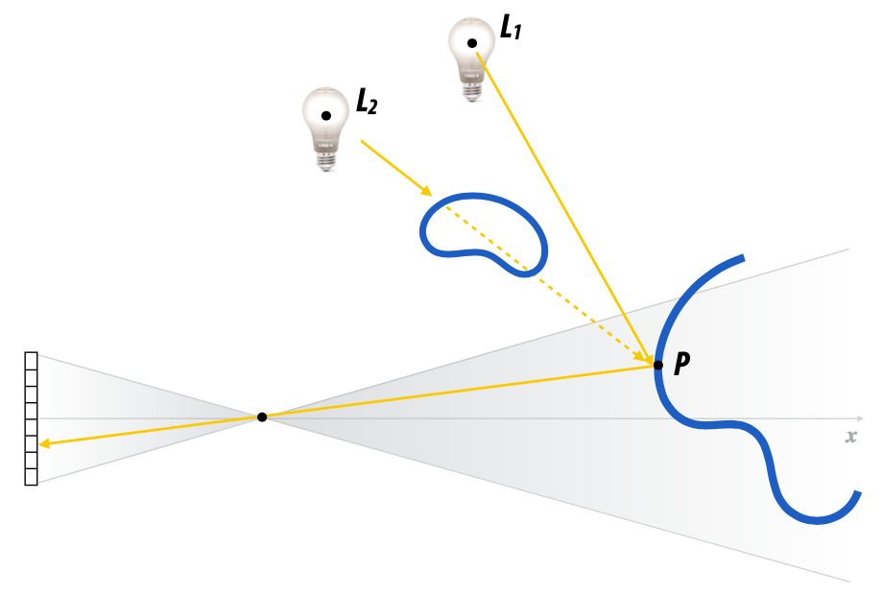
Como saber se superfície está em uma sombra?

Slide 7
Como calcular V(p, L_{i})?
Com base em ray tracing...
Traçar um raio do ponto P até a fonte de luz L_{i}
Se o raio atingir um objeto da cena antes de atingir a fonte de luz, então P está em uma sombra

Slide 8
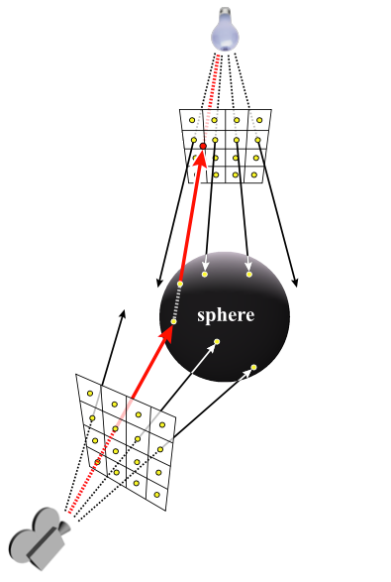

Shadow Mapping [Williams 78]
Luz
1. Coloque a câmera na posição de uma fonte de luz
2. Renderize a cena para calcular a profundidade da cena
3. Armazene resultados de interseção de raios de sombra pré-computados em uma textura
“Mapa de sombra” = mapa de profundidade de uma luz.
raios de sobra
shadow rays
Plano de Imagem
Câmera
Créditos: Segal et al. 92

Slide 9
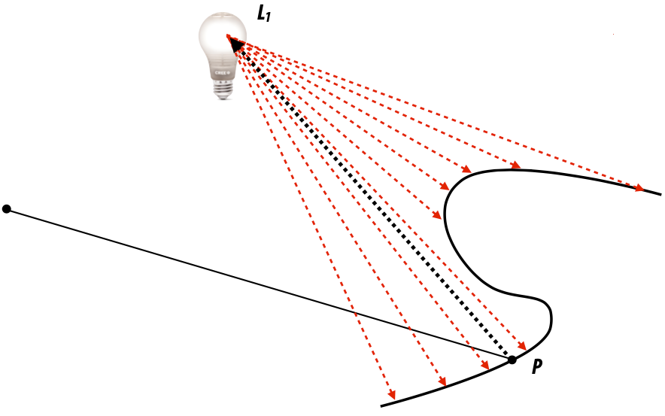
Pesquisa de textura de sombra
Raios de sombra pré-calculados mostrados em vermelho:
A distância para o objeto mais próximo na cena é pré-calculada e armazenada no mapa de textura ("mapa de sombras")

Slide 10
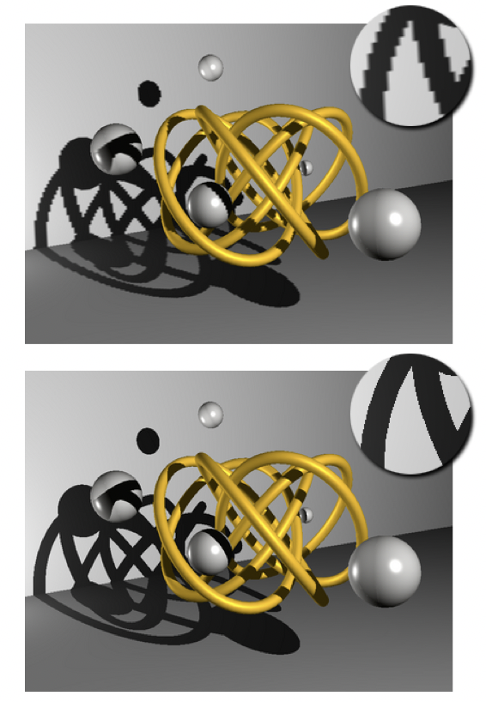
Artefatos na sombra devido a baixa amostragem
Sombras calculadas usando mapa de sombra
Sombras usando ray tracing
(resultado do cálculo da visibilidade ao longo do raio entre o ponto de superfície e a luz diretamente usando ray tracing)
crédito: Johnson et al. TOG 2005

Slide 11
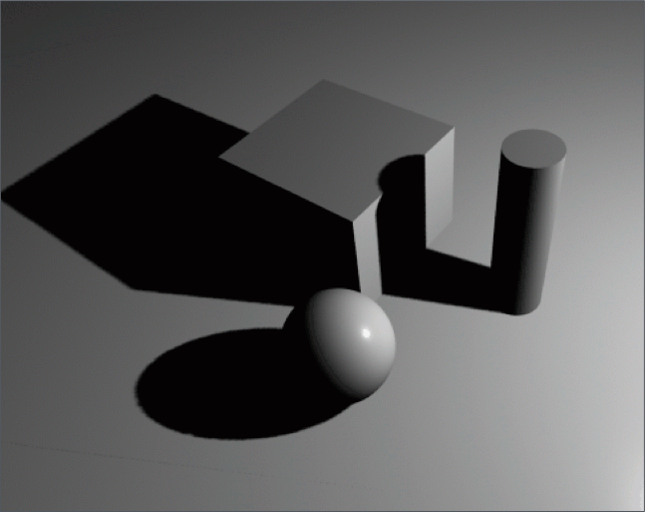
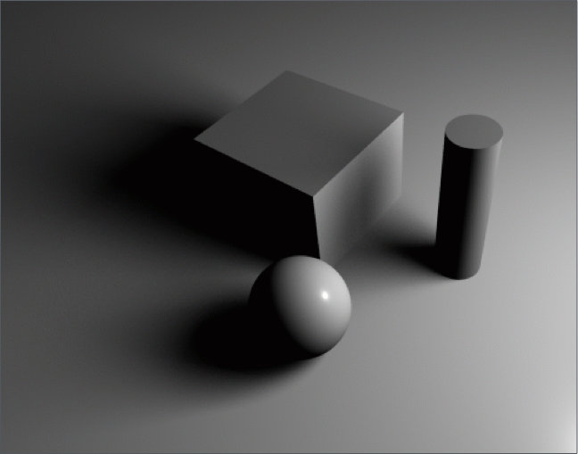
Tipos de sombras (Hard vs Soft Shadows)
Hard shadows
(criadas por uma luz pontual)
Soft shadows
(criadas por uma luz ????)

Slide 12
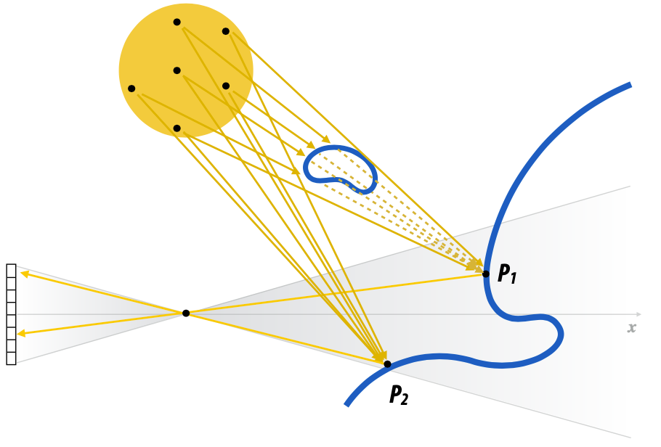
Sobras criadas por uma luz de área

Slide 13
Algoritmos baseados em amostragens
Objetivo: calcular a quantidade da fonte de luz emitindo de uma área que chega a um ponto P na superfície.
para todas as amostras:
- Escolha aleatoriamente um ponto P_{L} na luz
- Determine se o ponto da superfície P está na sombra em relação ao P_{L}
- Calcular contribuição de P_{L} para iluminação

Slide 14
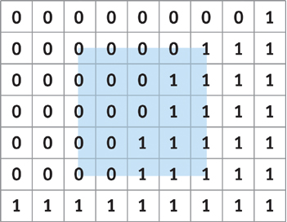
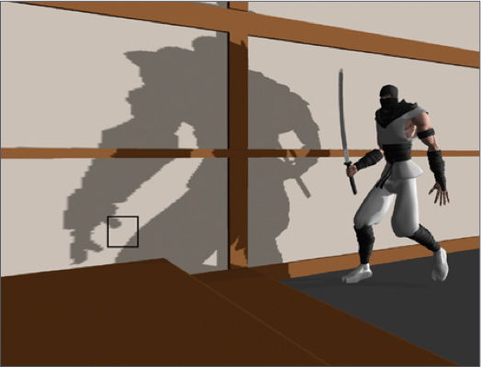

Percentage closer filtering (PCF)
Mapa de sombras
Em vez de amostrar o mapa de sombra uma vez, execute várias pesquisas em torno da coordenada de textura desejada
Ajustar a fração das pesquisas que estão na sombra, modular a intensidade da luz de acordo
Hard Shadows (uma busca por pixel)
Soft Shadows (16 buscas por pixel)

Slide 15
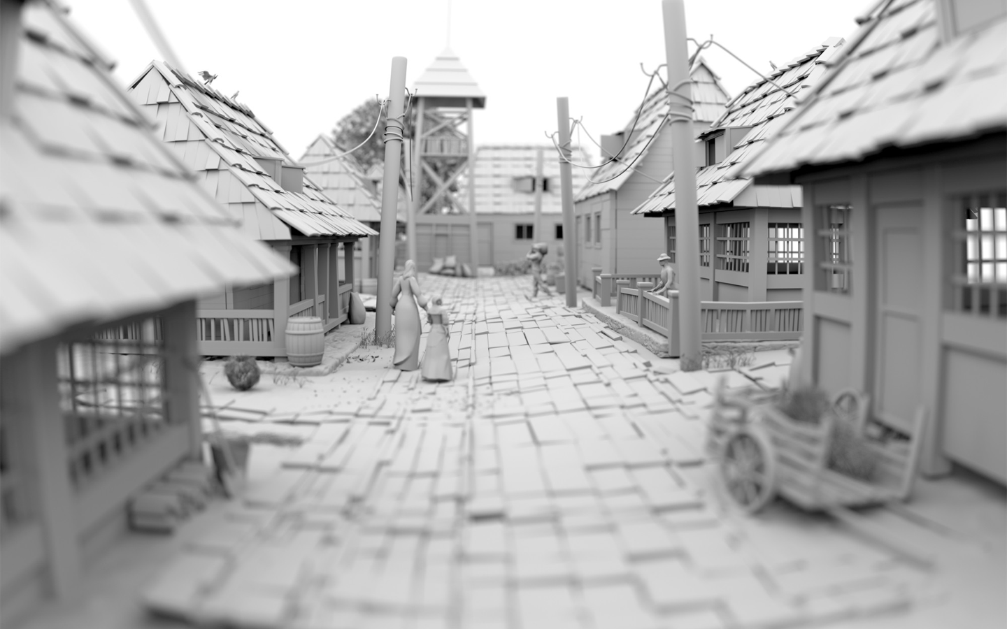
Ambiente Occlusion
Esta cena contém uma luz ambiente que tem iluminação igual de todas as direções. Todas as superfícies são difusas. Sem levar em conta as sombras, todas as superfícies deveriam ser da mesma cor.

Slide 16
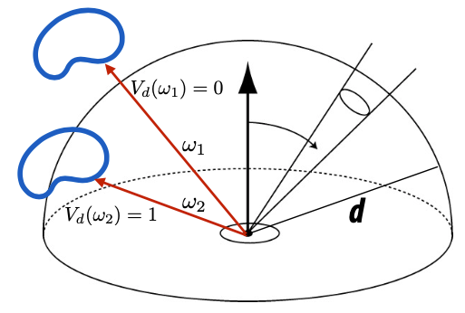
Ambient Occlusion
Idéia: Pré-calcule a “fração de hemisfério” que está ocluída (escondida) até uma distância d de um ponto. Ao sombrear, atenue a iluminação na quantidade proporcional.

Slide 17
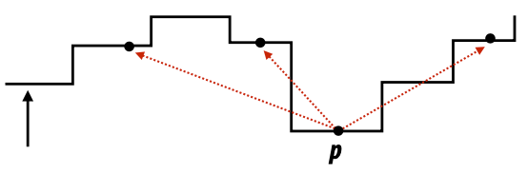
Ambient Occlusion usando o "espaço da tela"
1. Renderizar a cena com o buffer de profundidade (z-buffer)
2. Para cada pixel p (estimar a oclusão do hemisfério traçando raios na vizinhança do buffer de profundidade)
3. Faça alguma média do mapa de oclusão para reduzir o ruído
4 .Escureça a iluminação ambiente por quantidade de oclusão
Valores do Z-buffer

Slide 18
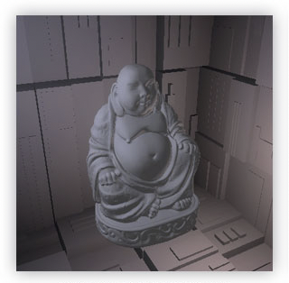
Buda sem Ambiente Occlusion

Slide 19
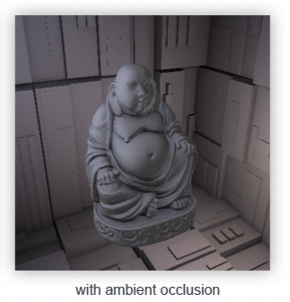
Buda com Ambiente Occlusion

Slide 20
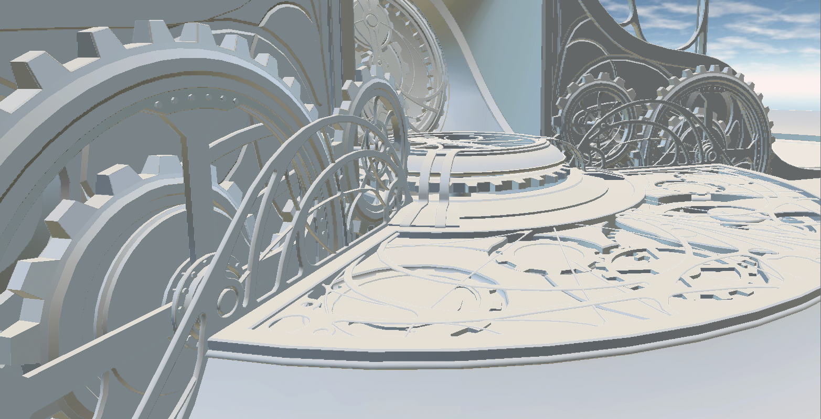
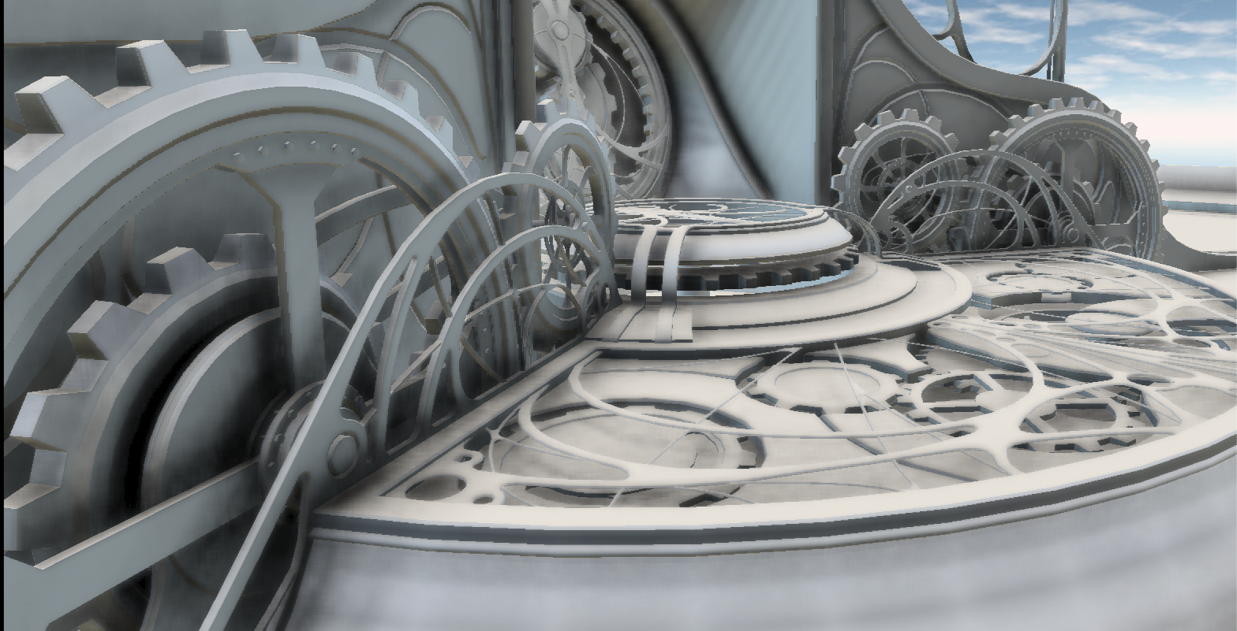
Ambient Occlusion
Luz direta (sem fazer sombra em si mesmo)
Luz modulada pela oclusão

Slide 21
Reflexões

Slide 22
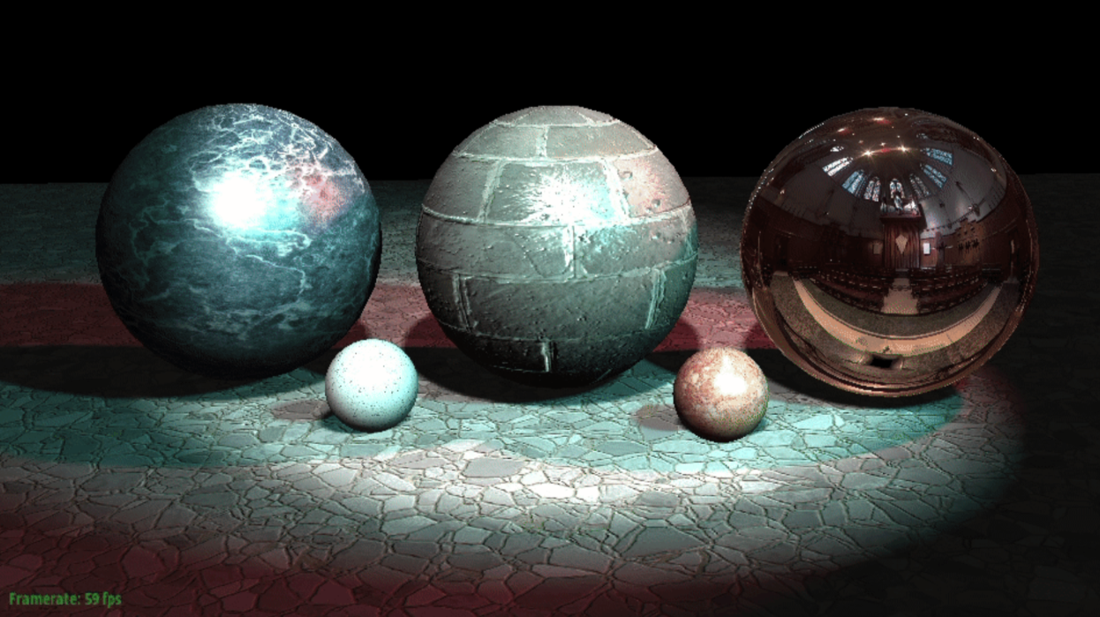
O que está errado nessa figura?

Slide 23
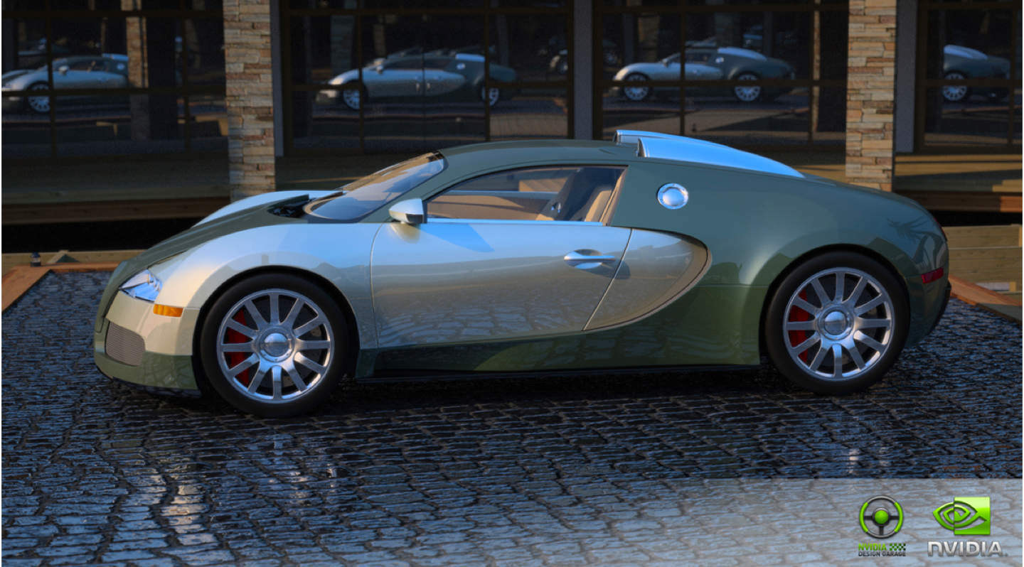
Reflexões
Créditos: NVIDIA

Slide 24
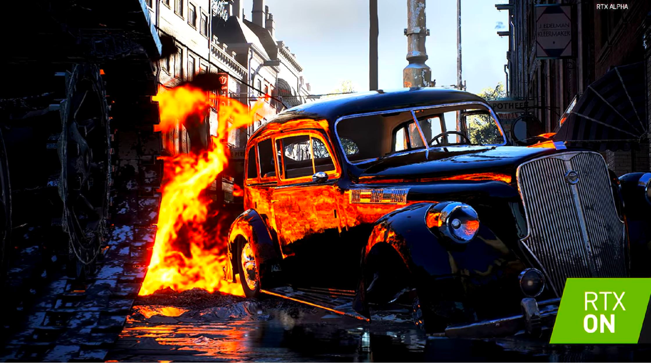
Reflexões

Slide 25
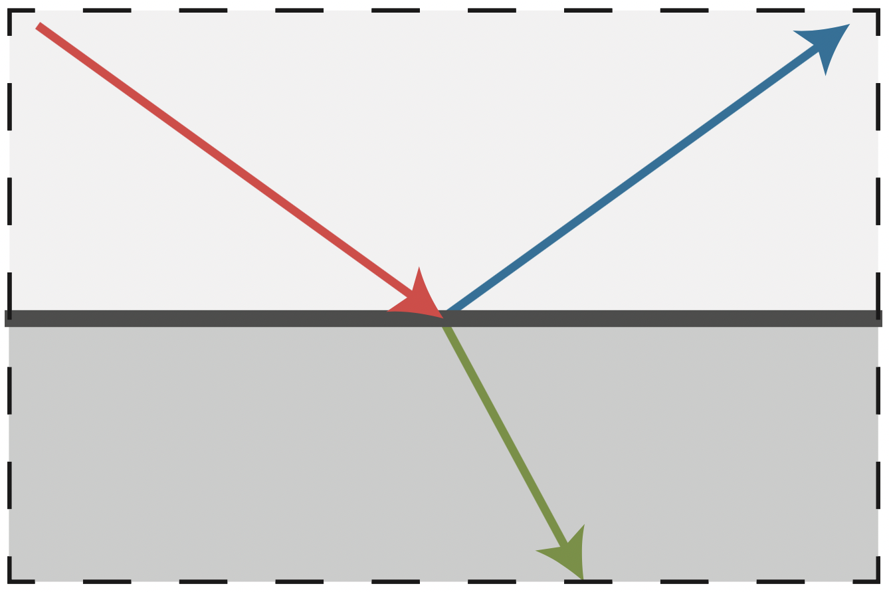
Relembrando: Espelho Perfeito

Slide 26
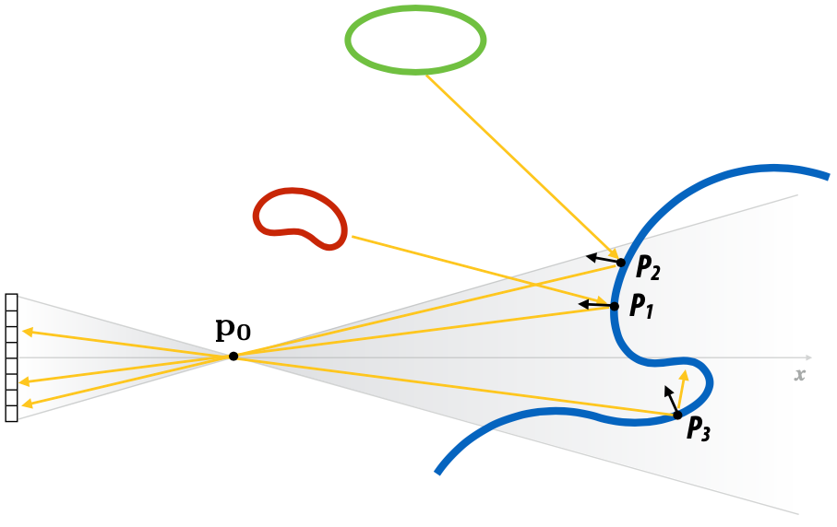
Reflexão Perfeita
A luz refletida de P₁ na direção de P₀ depende da luz incidente em P₁ a partir da reflexão sobre a normal de superfície de P₁.

Slide 27
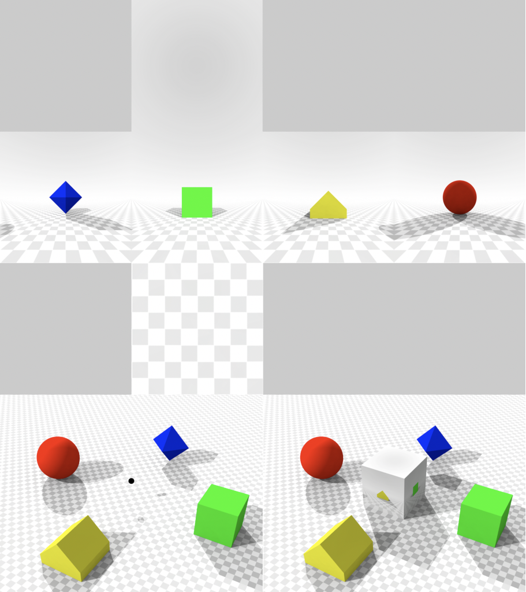
Câmera pode ser usada para simular reflexão
Environment mapping:
coloque câmera na origem das reflexões
Essa técnicas é uma aproximação.
Por quê?
para produzir um cube map são necessárias 6 renderizações
Cube map:
armazena os resultados de raios de reflexão
Centro da projeção
crédito: http://en.wikipedia.org/wiki/Cube_mapping

Slide 28
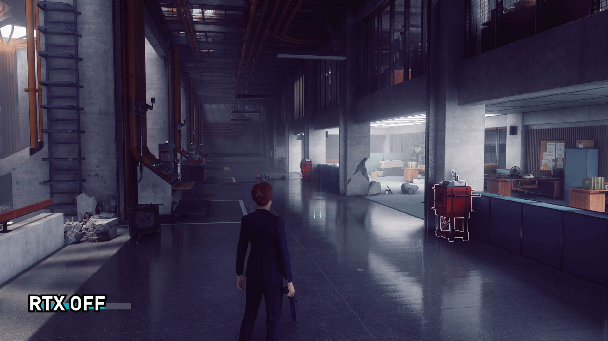
Reflexões Environment Map vs. Ray Tracing
https://www.techspot.com/article/1934-the-state-of-ray-tracing/
crédito: Control

Slide 29
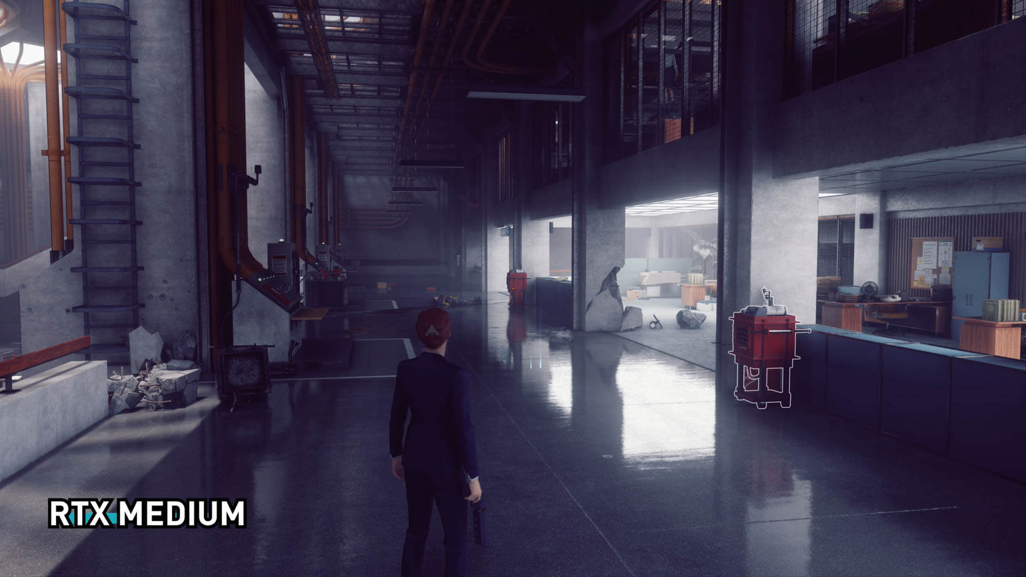
Reflexões Environment Map vs. Ray Tracing
https://www.techspot.com/article/1934-the-state-of-ray-tracing/
crédito: Control

Slide 30
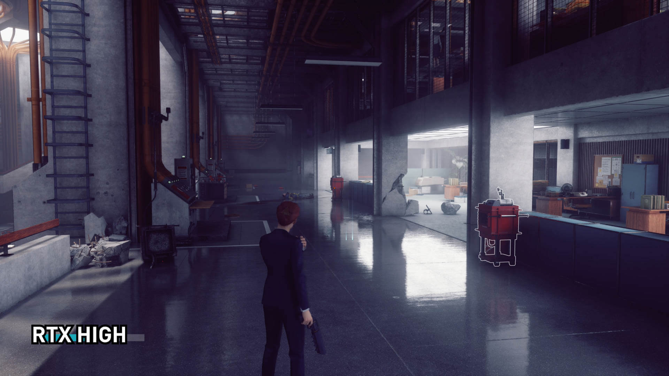
Reflexões Environment Map vs. Ray Tracing
https://www.techspot.com/article/1934-the-state-of-ray-tracing/
crédito: Control

Slide 31
Interreflexões

Slide 32
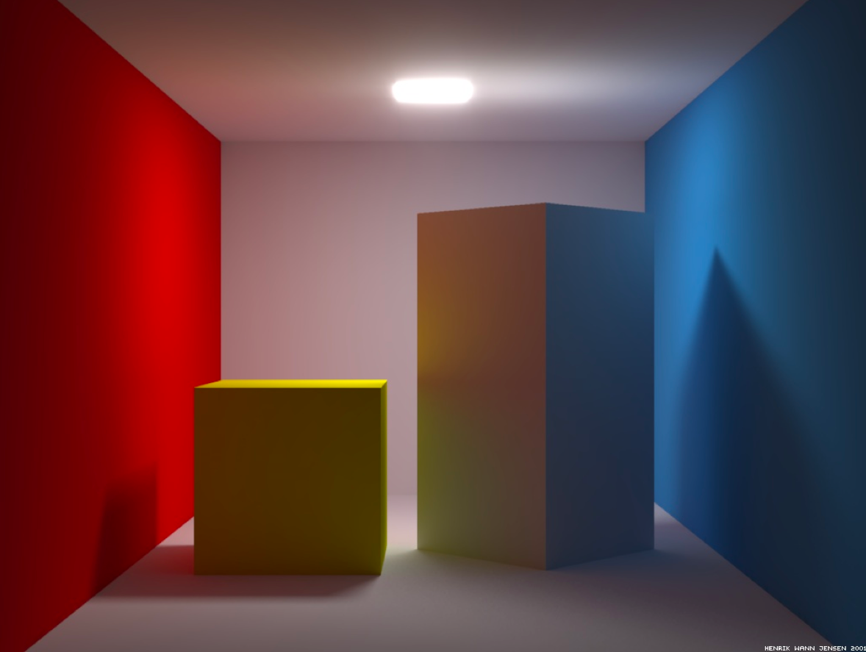
Interreflexões Difusas
Por que a parede está avermelhada?
Por que não está completamente preto?
créditos: Henrik Wann Jensen

Slide 33
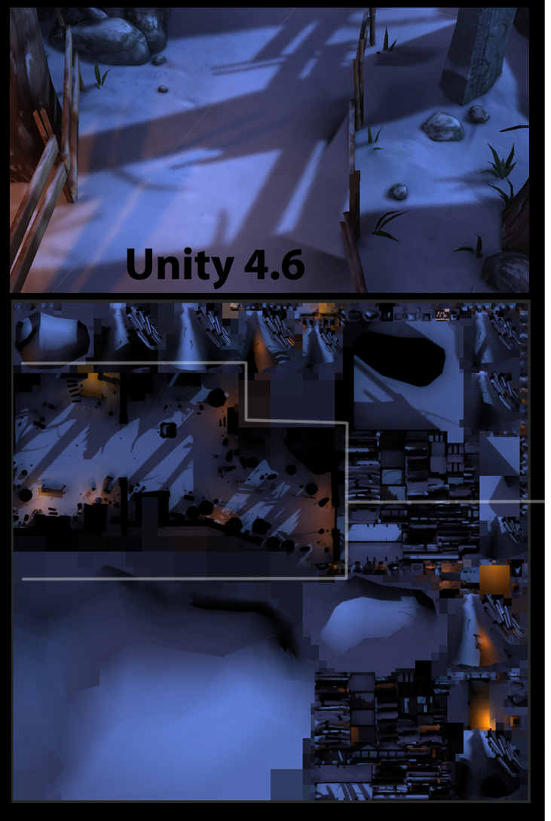
Luzes pré-computadas
Pré-calcular a iluminação para uma cena offline (possível para luzes estáticas)
Cálculos offline podem realizar cálculos de iluminação mais avançados, como os cálculos de interreflexões
Os resultados dos cálculos são armazenados como texturas (ou mapa de texturas)

Slide 34
Deferred Shading

Slide 35
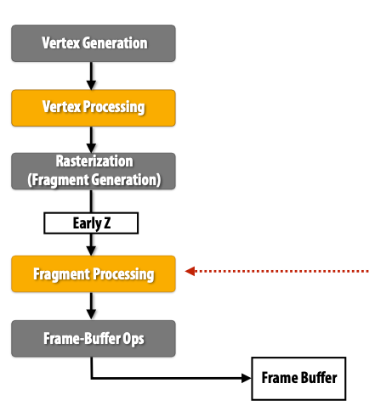
O pipeline gráfico
"Forward" rendering
Uso típico do estágio de processamento do fragment shader: avaliar a função definida pelo aplicativo a partir de entradas de superfície para gerar as cores das superfícies (refletância)

Slide 36
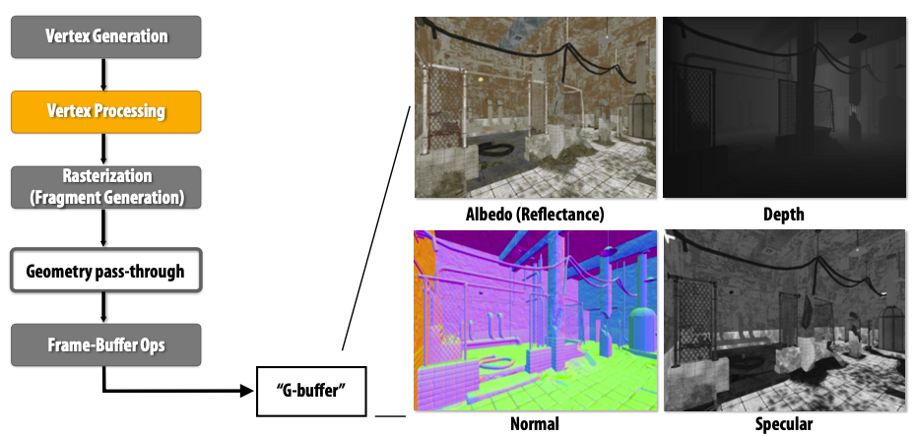
Deferred Shading
O Fragment shader agora produz propriedades das superfícies (futuras entradas de shaders) (por exemplo, posição, normal, cor difusa de material, cor especular)
A saída da renderização são buffers 2D do tamanho de tela que representam informações sobre a geometria da superfície visível em cada pixel (chamado de "g-buffer", para buffer de geometria)

Slide 37
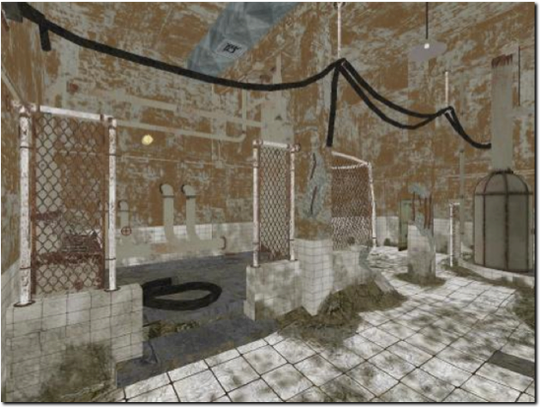
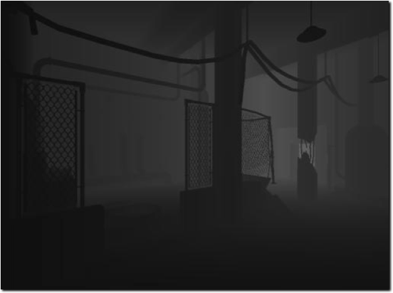
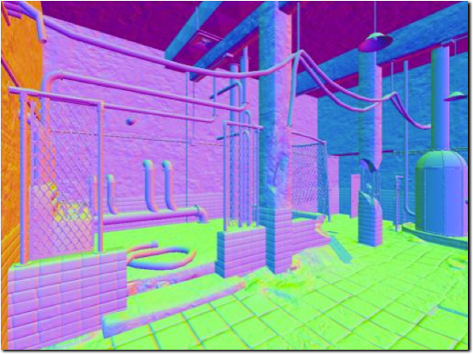
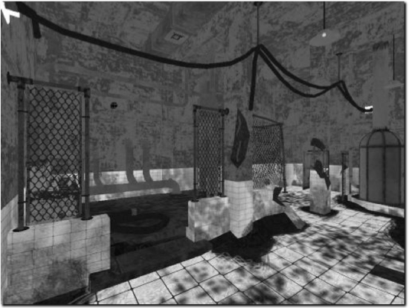
G-buffer = “geometry” buffer
Albedo (Refletância)
Profundidade
Normais
Especularidade
créditos: J. Klint, “Deferred Rendering in Leadworks Engine”

Slide 38
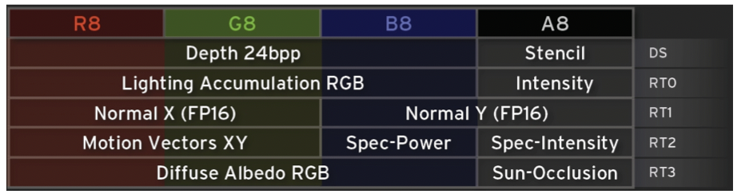
Exemplo de Layout de G-buffer
Pipeline de gráficos configurado para renderizar em quatro buffers de saída RGBA + profundidade (32 bits por pixel, por buffer)
Intuitivo considerar o G-buffer como um grande alvo de renderização com pixels "gordos"
No exemplo acima: 32 x 5 = 160 bits = 20 bytes por pixel
96-160 bits por pixel é comum em jogos
fonte: W. Engel, “Light-Prepass Renderer Mark III” SIGGRAPH 2009 Talks

Slide 39
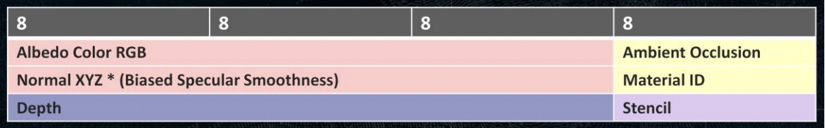
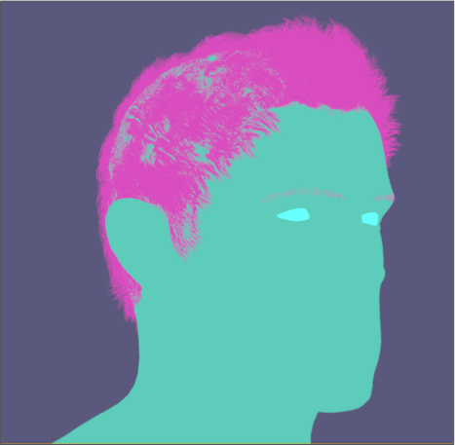
Layout de um G-buffer com compressão
Layout do G-buffer em Destiny da Bungie (2014)
RT0
RT1
DS
As informações materiais são compactadas de forma indireta
- Armazene a ID do material no G-buffer
- Parâmetros de material diferentes de albedo (forma especular / rugosidade / cor) armazenados na tabela indexada por ID de material
Exemplo de visualização de ID de material
Fonte: N Tatarchuk: SIGGRAPH 2014 Courses, Matt Hoffman

Slide 40
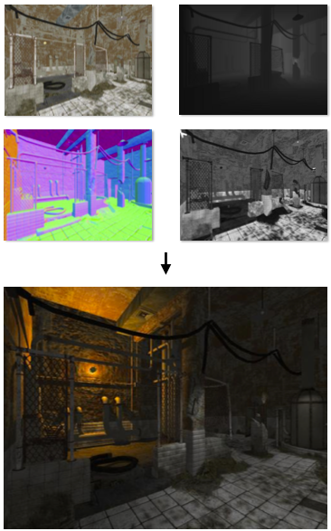
Algoritmo em dois passos
entradas do G-buffer
Passo 1: Geração do G-buffer
- Renderizar completa das geometrias da cena usando pipeline tradicional
- Grava informações de geometria visível no G-buffer
Depois de toda geometria processada
Passo2: tonalização e iluminação
Para cada amostra de G-buffer(x, y):
- Ler dados do G-buffer para a amostra atual (x,y)
- Calcule a tonalização acumulando a contribuição para a refletância de todas as luzes
- Cor da superfície final para a amostra (x,y)
Os cálculos de tonalização e iluminação são "adiados" até que todo o processamento da geometria seja concluído ...
Imagem Final
créditos: J. Klint, “Deferred Rendering in Leadworks Engine”

Slide 41
Por que o deferred shading é tão popular nos jogos modernos?

Slide 42
Por que deferred shading
O shading consome muito processamento da GPU e no deferred shading apenas os fragmentos visíveis são processados
- Exatamente um cálculo por amostra de tela é calculado, independentemente do número de triângulos na cena (quantidade mínima de trabalho + desempenho do shader é previsível)
Forward rendering faz o cálculo de triângulos pequenos de maneira ineficiente
Escalabilidade para ambientes com iluminações cada vez mais complexas

Slide 43
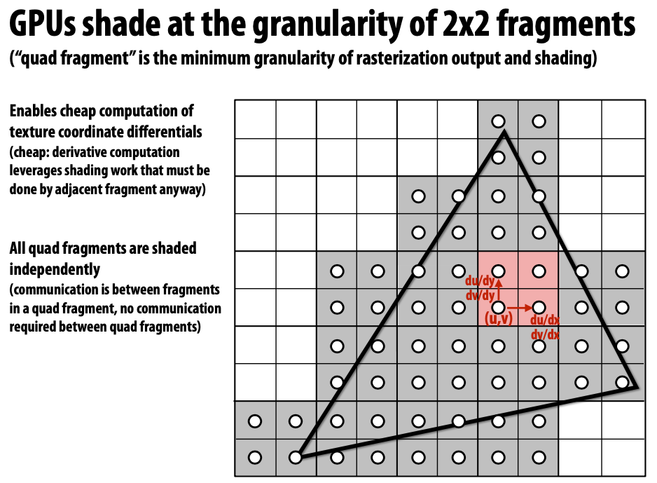

Slide 44
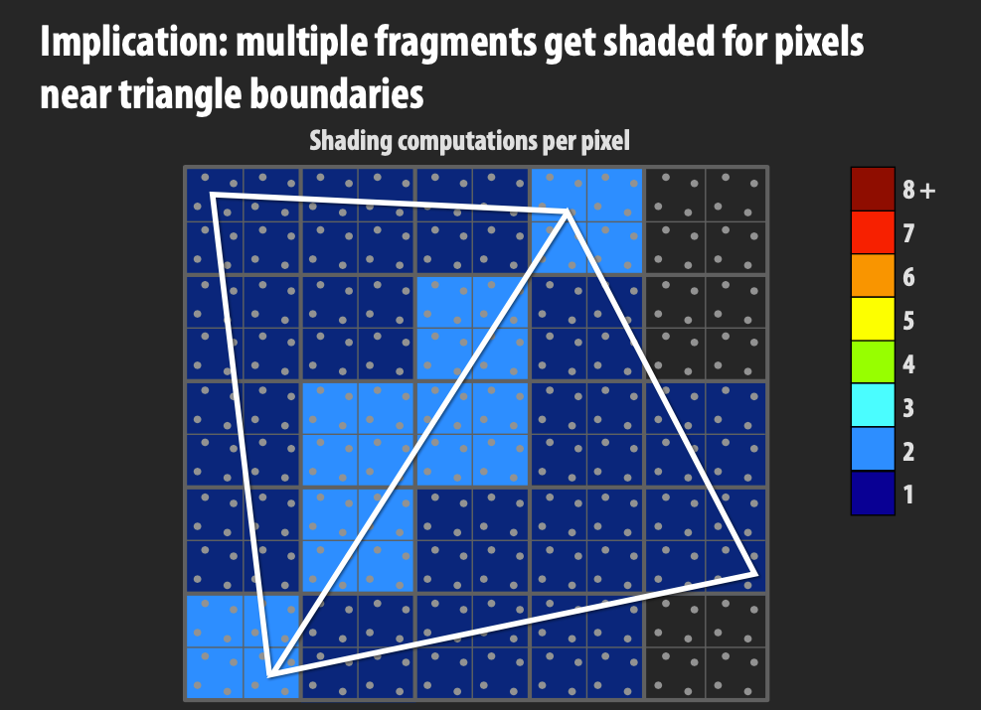

Slide 45
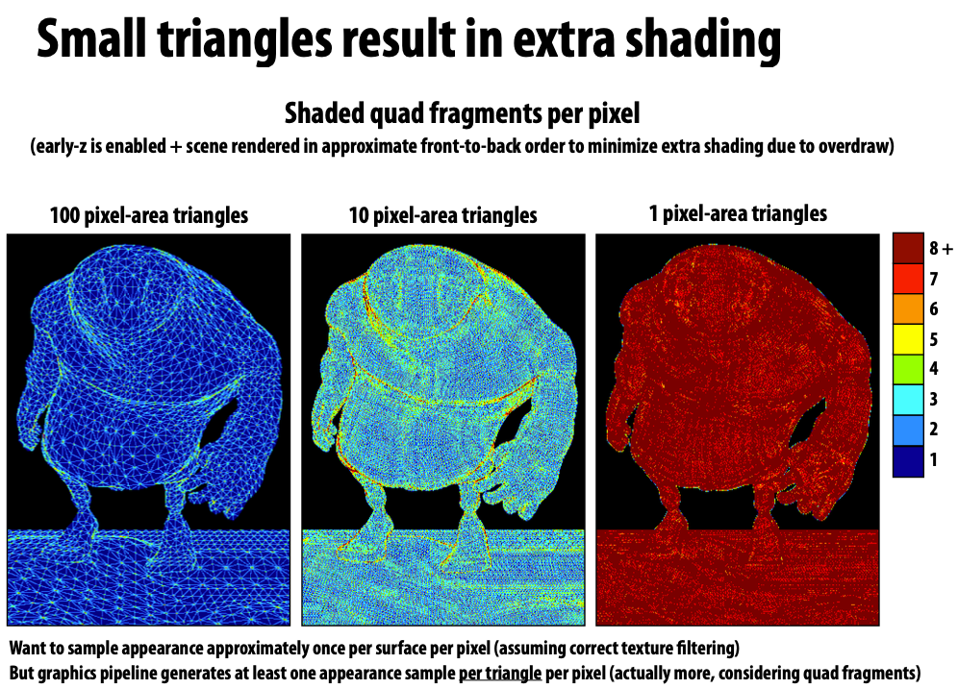

Slide 46


Fontes:
Esse curso é baseado no curso de Berkeley CS184 e Stanford CS248. Qualquer semelhança não é mera coincidência.
Assim, já agradeço a todos pelos materiais encontrados na internet: Pat Hanrahan, Ren Ng, Kayvon Fatahalian, Keenan Crane, Mark Pauly, Steve Marschner, Kayvon Fatahalian, dentre outros.

Slide 47
Computação Gráfica
Luciano Pereira Soares
<lpsoares@insper.edu.br>

